Slide 1
সবাইকে শুভেচ্ছা

Slide 2
পরিচিতি
মুহাম্মদ লোকমান সিকদার
সিনিয়র প্রভাষক
তথ্য ও যোগাযোগ প্রযুক্তির
হযরত এয়াছিন শাহ পাবলিক কলেজ
রাউজান,চট্টগ্রাম

Slide 3
পাঠ পরিচিতি
শ্রেণিঃ-একাদশ
বিষয়ঃ-তথ্য ও যোগাযোগ প্রযুক্তি
অধ্যায়ঃ-৩য়
সময়ঃ-৪৫মিঃ
তারিখঃ-18/০7/২০২০ইং

Slide 4
প্রেষনা দান

Slide 5
পাঠ ঘোষনা
আমাদের আজকের পাঠ-----
X-NOR গেইট

Slide 6
শিখন ফল
পাঠ শেষে শিক্ষার্থীরা -------
১) X-NOR গেইট কি- তা বলতে পারবে।
২) মৌলিক গেইট এর মাধ্যমে X-NOR Gate বাস্তবায়ন করতে পারবে।
3) NAND গেইট এর মাধ্যমে X-NOR Gate বাস্তবায়ন করতে পারবে ।
4)NORগেইট এর মাধ্যমে X-NOR Gate বাস্তবায়ন করতে পারবে ।

Slide 8
De -MorganTheorems

Slide 11
X-NOR Gate
X-NOR গেইটঃ Exclusive NOR গেইটকে সংক্ষেপে X-NOR গেইট বলা হয়। এটি একটি যৌগিক গেইট যা AND, OR ও NOT গেইটের সাহায্যে তৈরি করা হয়। X-OR গেইটের আউটপুট NOT গেইটের মধ্যে প্রবাহিত করলে X-NOR গেইট পাওয়া যায়। অর্থাৎ X-OR গেইটের আউটপুটকে উল্টিয়ে দিলে X-NOR গেইটের আউটপুট পাওয়া যায়।

Slide 12
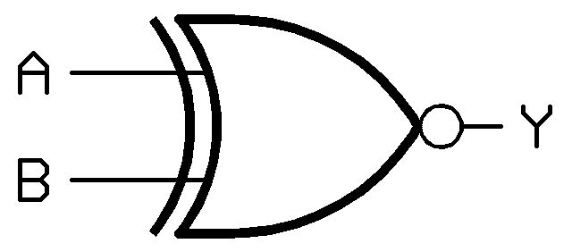
X-NOR Gate

Slide 13
X-NOR Gate

Slide 14
Truth Table

Slide 15
একক কাজ
প্রদত্ত গেইট এর আউটপুট সমীকরণ কি হবে?

Slide 16
শুধু মৌলিক গেইট দিয়ে X-NOR গেইট এর লজিক চিত্র বাস্তবায়ন:

Slide 17
শুধু NAND গেইট দ্বারা X-NOR গেইটের বাস্তবায়নঃ

Slide 18
শুধু NOR গেইট দ্বারা X-NOR গেইটের বাস্তবায়নঃ

Slide 19
দলীয় কাজ
“ক” দল
“খ” দল
X-NOR GATE এর সত্যক সারণী আঁক।
মৌলিখ GATE এর মাধ্যমে X-NOR GATE বাস্তবায়ন কর।

Slide 20
পাঠ মূল্যায়ন
১) NOR Gate এর মাধ্যমে X-NOR Gate বাস্তবায়ন কর।

Slide 21
বাড়ির কাজ
NAND গেইট ব্যবহার করে X-NOR Gate বাস্তবায়ন- খাতায় লিখে আনবে।

Slide 22
ধন্যবাদ

